Slide 1
操作系统
操作系统大作业：part I-2
杜智华
计算机与软件学院

Slide 2
大作业Part I
大作业Part I 由五部分组成。六部分均为阅读xv6中文文档，理解对应的xv6源代码，并回答大作业中提出的代码理解问题。
（第二周）Chapter 1 Operating system interfaces；
（第四周）Chapter 2 Operating system organization；
（第六周）Chapter 7 Scheduling；
（第八周）Chapter 3 Page tables；
（第十周）Chapter 6 Locking；

Slide 3
实验报告
实验报告要求使用深大实验报告模板填写。
允许两至三人组成一个小组，撰写实验报告。
请按照实验要求，完成实验并撰写实验报告。把实验报告电子版上传 到BLACKBOARD。 本实验分组完成。每个实验小组完成一份实验报告即可。但要求 小组中每个成员都把实验报告的副本上传到BLCKBOARD，并注明同组成员的名字和 学号。

Slide 4
Chapter2 Operating system organization
RISC-V是一个64位的CPU，xv6是用 "LP64 "C语言编写的，这意味着C编程语言中的long(L)和指针(P)是64位的，但int是32位的。
CPU提供了强隔离的硬件支持。RISC-V有三种模式，机器模式、监督者（supervisor）模式和用户模式。xv6会在机器模式下执行几条指令，然后转为监督者模式。
运行在内核空间（或监督者模式）的软件称为内核。
CPU提供了一个特殊的指令，可以将CPU从用户模式切换到监督者模式，并在内核指定的入口处进入内核。(RISC-V为此提供了ecall指令)

Slide 5
Chapter2 Operating system organization
xv6和大多数Unix操作系统一样，是以宏内核的形式实现的。因此，xv6内核接口与操作系统接口相对应，内核实现了完整的操作系统。
xv6内核源码在kernel/子目录下。按照模块化的概念，源码被分成了多个文件，图2.2列出了这些文件。模块间的接口在kernel/defs.h中定义。
xv6中的隔离单位是一个进程。一个进程为程序提供了一个看似私有的内存系统，进程还为程序提供了“私有”的CPU，用来执行程序的指令。

Slide 6

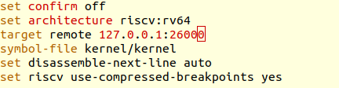
在qemu下调试xv6-riscv
在xv6-riscv源代码根目录下有.gdbinit.tmpl-riscv。这是gdb配置文件的模板。
Makefile中的定义保证，执行make qemu-gdb时会生成准确的.gdbinit配置文件。
$make CPUS=1 qemu-gdb
生成的.gdbinit配置文件内容：

Slide 7
在qemu下调试xv6-riscv
在运行qemu-gdb的源代码目录中运行$gdb-multiarch即可启动gdb调试器界面。
注意：在~/.gdbinit中加入set auto-load safe-path /
以允许读入当前目录下的.gdbinit配置文件。
gdb常用命令：
break _entry / break main.c:31 //下断点
step / next / continue //步进
print [val] //输出变量值
info all-registers / info registers a0 //查看寄存器里的值
layut split //运行在gdb的layout split模式

Slide 8
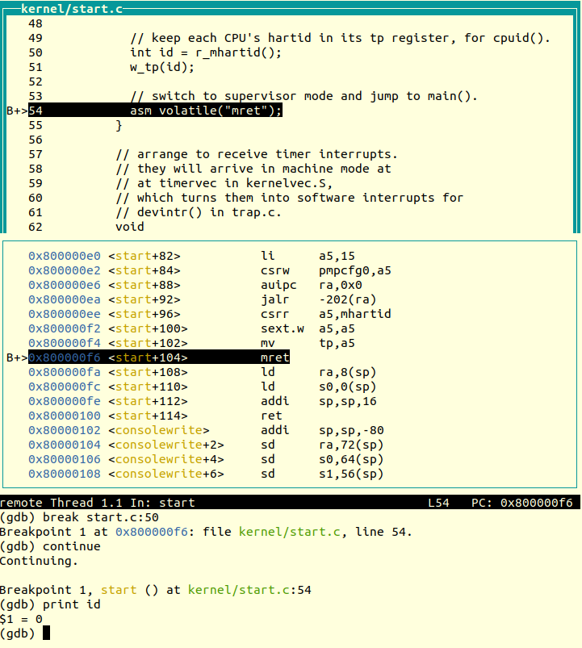
调试实例
输出当前CPU的hartid。

Slide 9
代码理解问题
请上网查找资料，解释在RISC-V平台上，CPU的hartid代表什么。
当$make CPUS=1 qemu-gdb时，qemu只虚拟了一个CPU。请问为何这个CPU的hartid一定是0？

